Slide 1
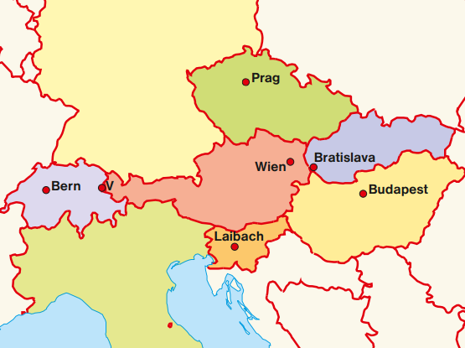
Steckbrief Österreich
Österreich ist ein Binnenstaat in Europa.
Es gibt neun Bundesländer.
Die Hauptstadt ist Wien.

Slide 2
Steckbrief Österreich
Fläche:
Einwohnerzahl:
Großlandschaften:
84 000 km²
über 9 Millionen
Alpen, Granit- und Gneishochland,
Alpen- und Karpatenvorland, Wiener Becken, Vorland im Osten und Südosten
Vorarlberg, Tirol, Salzburg, Oberösterreich, Niederösterreich, Wien, Burgenland, Steiermark, Kärnten
Bundesländer:
Nachbarstaaten:
Deutschland, Tschechische Republik,
Slowakei, Ungarn, Slowenien, Italien,
Schweiz, Liechtenstein

Slide 3
Impressum
© Österreichischer Bundesverlag Schulbuch GmbH & Co. KG, Wien 2026
Kartographie: Kompass Freytag & Berndt GmbH, Wien
Alle Rechte vorbehalten.
www.oebv.at
Das Werk und seine Teile sind urheberrechtlich geschützt. Der Verlag gewährt das Recht des Downloads und des Einsatzes im Unterricht. Das Herauslösen, Kopieren und Bearbeiten von Daten jeder Art ist untersagt. Das Ausdrucken und Anfertigen von Kopien ist ausschließlich für den eigenen Unterrichts-gebrauch gestattet. Urhebervermerke, Seriennummern sowie sonstige der Programmidentifikation dienende Merkmale dürfen nicht entfernt oder geändert werden. Weder das Werk noch seine Teile dürfen in ein Netzwerk gestellt oder über das Internet weiter verbreitet oder veräußert werden.
Jede Nutzung in anderen als den genannten Fällen bedarf der vorherigen schriftlichen Einwilligung des Verlages.
Hinweise zum Einsatz
Das interaktive Tafelbild bezieht sich auf das Thema „Vielfältiges Europa“ auf den Seiten 22 und 23 im Schulbuch unterwegs 4.
Es kann als Einstieg dienen.
Wir wünschen Ihnen einen erfolgreichen Unterricht!

